Slide 1
TRƯỜNG TIỂU HỌC THANH AM
CHÀO MỪNG THẦY CÔ VỀ DỰ GIỜ
LỚP 1

Slide 2

BÀI 9
THIÊN NHIÊN TƯƠI ĐẸP
QUÊ EM

Slide 3


Slide 4
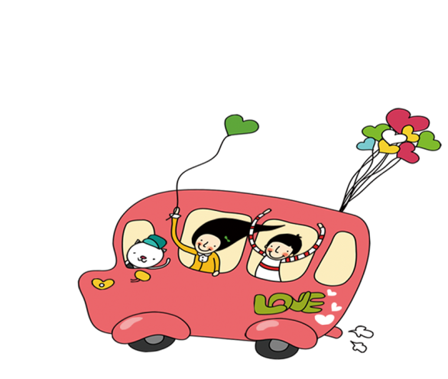

THỰC HÀNH
HOẠT ĐỘNG 3
THẢO LUẬN

Slide 5
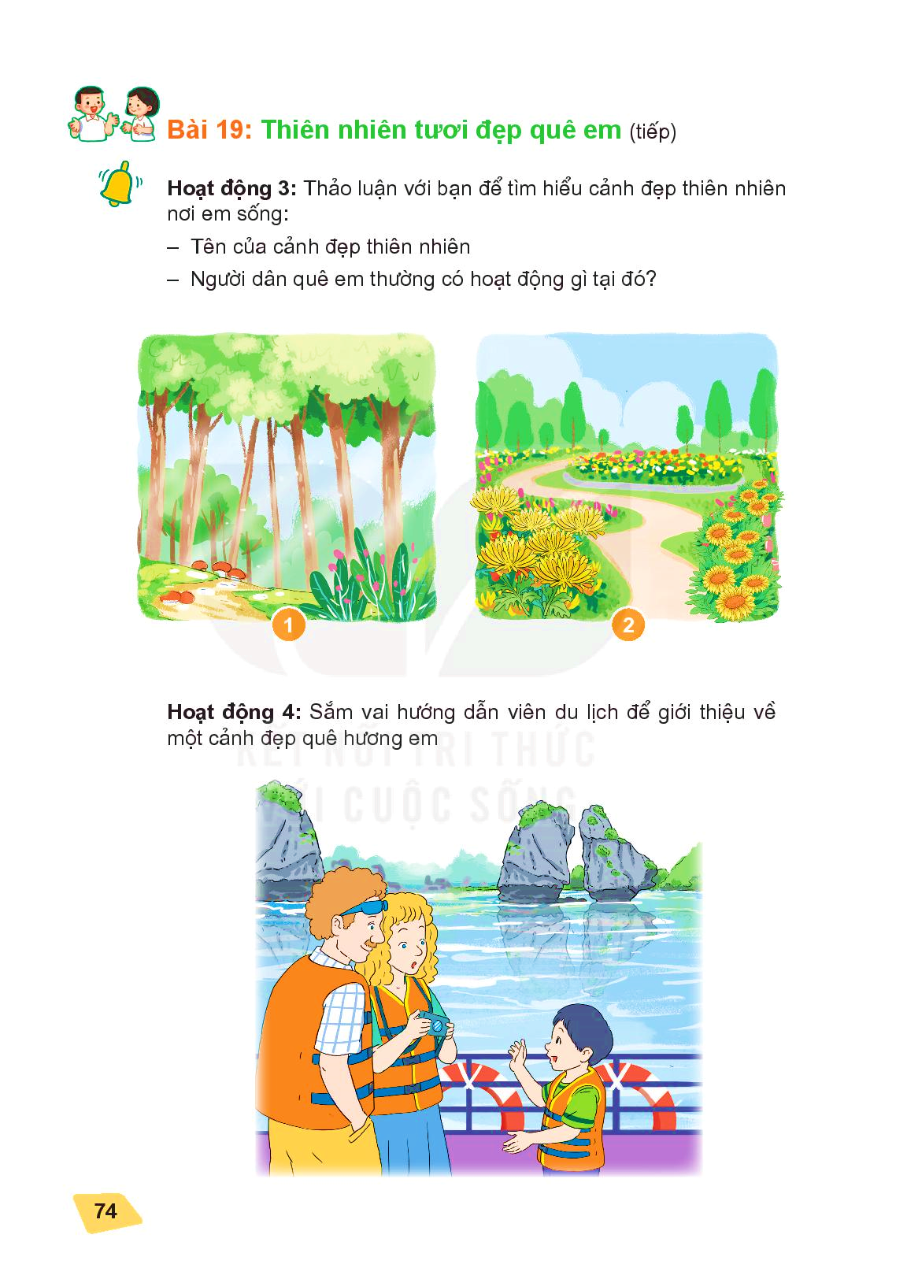

Slide 9
THỰC HÀNH
Em làm hướng dẫn viên du lịch
HOẠT ĐỘNG 4

Slide 11
HOẠT ĐỘNG 5
VẬN DỤNG

Slide 12
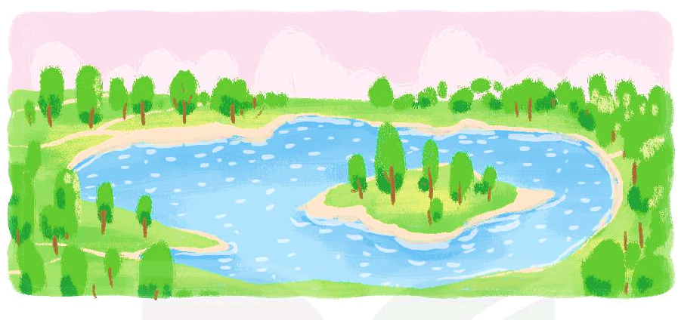
Làm thiệp hoặc vẽ tranh
về thiên nhiên quê em

Slide 13
KÍNH CHÚC THẦY CÔ
SỨC KHỎE – HẠNH PHÚC

